Slide 1
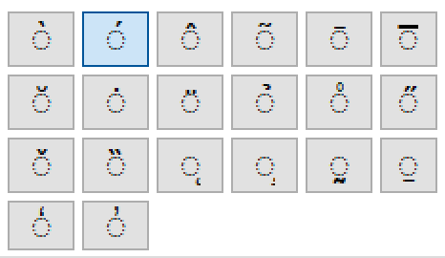
-
-
á
Normalize
Add Category
Add Key

